Slide 1


WAY TO ENTERPRISE
Thực hành triển khai ứng dụng lên môi trường Production
‹#›

Slide 2
Mục đích bài học
Tìm hiểu về cách triển khai ứng dụng trong môi trường thực tế
Thực hành triển khai ứng dụng từ học phần trước
Notes:
Thực hành trên project quản lý nhân viên từ học phần trước (quản lý account, department), sẽ export file jar từ project, kết hợp với sql schema để thực hành triển khai ứng dụng thực tế bao gồm backend và database

Slide 3
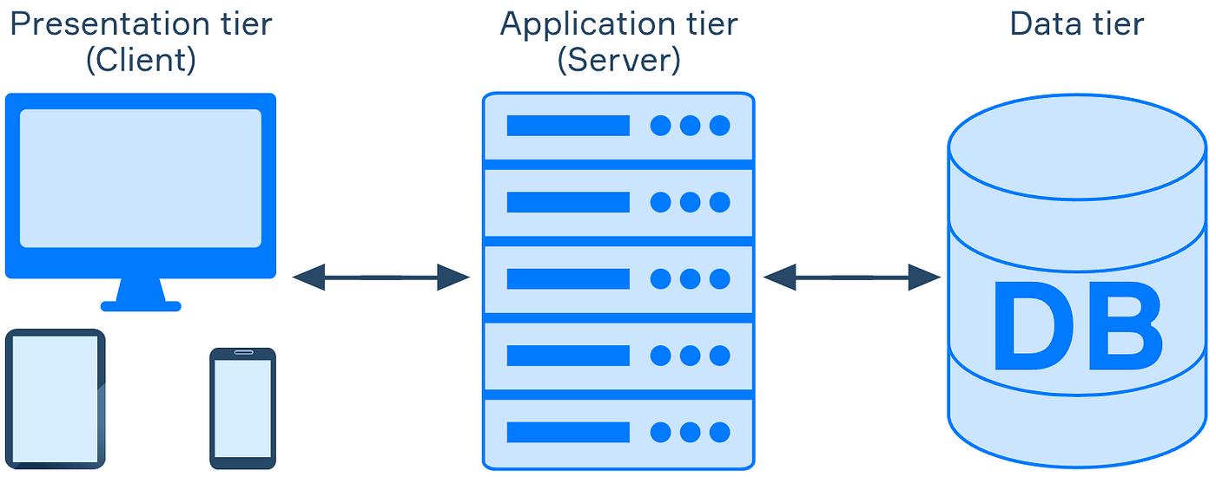
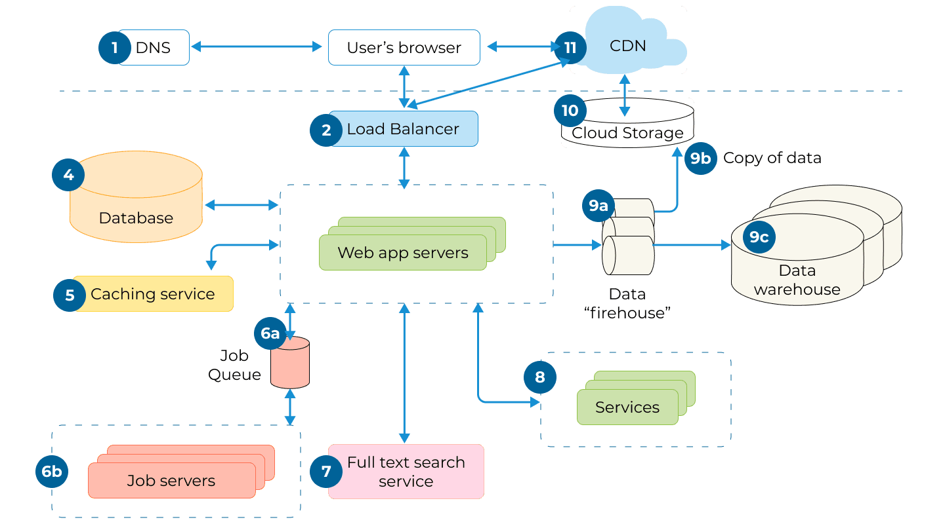
Mô hình triển khai ứng dụng thực tế
Ví dụ mô hình triển khai 1 ứng dụng 3 tier phổ biến
Notes:
Mô tả 1 số mô hình triển khai ứng dụng phổ biến:
Từ đơn giản: như các ứng dụng 3 tier, lấy ví dụ cho học viên hiểu là phần học viên code ở học phần trước đóng vai trò Application tier, thành phần dữ liệu là Data tier. Lấy ví dụ trong thực tế các thành phần này sẽ triển khai ở các máy chủ khác nhau.
Đến phức tạp: Mô tả sơ qua về mô hình phức tạp hơn, microservice. Không cần đi qúa sâu.

Slide 4
Các yêu cầu của ứng dụng trên Production
Phân quyền truy cập database chính xác
Backup dữ liệu thường xuyên
Ứng dụng được đóng gói dưới dạng dịch vụ
Tự động chạy khi server khởi động lại
Giám sát và ghi log chi tiết
Cơ chế bảo mật mạnh mẽ
Notes:
Giải thích ý nghĩa từng yêu cầu, nhấn mạnh trong bài này sẽ đi sâu thực hành vào 4 yêu cầu đầu tiên
1. Phân quyền truy cập Database chính xác
Ý nghĩa: Đảm bảo chỉ những tài khoản hoặc dịch vụ được phép mới có thể truy cập các dữ liệu cần thiết trong cơ sở dữ liệu.
Tác dụng:
Ngăn chặn truy cập trái phép vào dữ liệu quan trọng.
Giảm nguy cơ rò rỉ dữ liệu hoặc thao tác sai làm hỏng dữ liệu.
Dễ dàng kiểm soát và theo dõi quyền truy cập của từng thành phần trong hệ thống.
2. Backup dữ liệu thường xuyên
Ý nghĩa: Thiết lập cơ chế sao lưu dữ liệu định kỳ để bảo vệ dữ liệu quan trọng trước các sự cố như lỗi phần cứng, phần mềm, hoặc tấn công mạng.
Tác dụng:
Đảm bảo khả năng phục hồi dữ liệu trong trường hợp xảy ra sự cố.
Tăng độ tin cậy và tính liên tục của dịch vụ.
Đáp ứng yêu cầu bảo mật và tuân thủ các tiêu chuẩn (nếu cần).
3. Ứng dụng được đóng gói dưới dạng dịch vụ (Service)
Ý nghĩa: Triển khai ứng dụng dưới dạng dịch vụ (ví dụ: systemd trên Linux hoặc container hóa) để dễ dàng quản lý vòng đời ứng dụng.
Tác dụng:
Dễ dàng khởi động, dừng hoặc khởi động lại ứng dụng khi cần thiết.
Tích hợp tốt với các công cụ giám sát và tự động hóa quản lý hệ thống.
Đảm bảo ứng dụng luôn ở trạng thái sẵn sàng hoạt động.
4. Tự động chạy khi server khởi động lại
Ý nghĩa: Cấu hình ứng dụng để tự khởi động khi server hoặc hệ thống được restart.
Tác dụng:
Tăng khả năng sẵn sàng của hệ thống mà không cần sự can thiệp thủ công.
Giảm thiểu thời gian gián đoạn dịch vụ do quá trình khởi động lại hệ thống.
Tối ưu hóa quản lý vận hành trong môi trường production.
5. Giám sát và ghi log chi tiết
Ý nghĩa: Cấu hình hệ thống để ghi lại toàn bộ log ứng dụng và giám sát hoạt động thông qua các công cụ phù hợp.
Tác dụng:
Phát hiện sớm các sự cố và xử lý nhanh chóng.
Hỗ trợ phân tích nguyên nhân khi xảy ra lỗi hoặc sự cố.
Cung cấp dữ liệu để cải thiện hiệu suất và tối ưu hóa hệ thống.
6. Cơ chế bảo mật mạnh mẽ
Ý nghĩa: Đảm bảo ứng dụng được triển khai với các cơ chế bảo mật như HTTPS, thiết lập firewall, và cập nhật thường xuyên để tránh lỗ hổng bảo mật.
Tác dụng:
Ngăn chặn các cuộc tấn công mạng và bảo vệ dữ liệu người dùng.
Tăng uy tín của hệ thống và đáp ứng các tiêu chuẩn bảo mật (nếu có).
Đảm bảo tính toàn vẹn và an toàn của hệ thống trong môi trường production.

Slide 5
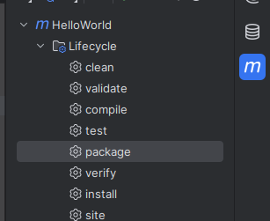

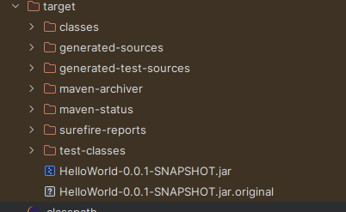
Thực hành: Chuẩn bị ứng dụng
Chuẩn bị file .jar và .sql
Sửa file applications.properties để chấp nhận từ biến môi trường
Đóng gói ứng dụng dùng mvn clean package
Đầu ra là file .jar
Notes:
Hướng dẫn học viên xuất file jar từ bài tập của học phần trước, tuy nhiên sửa file applications.properties để chấp nhận giá trị từ biến môi trường.
Dùng mvn clean package để build ứng dụng ra file jar trong phần target
Lưu ý nếu import project vào thì cần edit jdk cho chính xác với file pom.xml (Đang để là 8) thì mới run và build được ứng dụng
File TestingSystem.sql đã có sẵn trong file nén
Nếu học viên chưa có thì share file nén bao gồm: code + file sql
Hướng dẫn học viên copy file .jar và .sql lên máy ảo linux (bằng scp)

Slide 6
Cài đặt máy chủ database
# sudo apt-get update
# sudo apt-get install mysql-server -y
# sudo systemctl start mysql
# sudo systemctl enable mysql
# sudo mysql_secure_installation
Notes:
Ôn qua với học viên các cách cài đặt phần mềm trên Linux.
Hướng dẫn học viên cài đặt mysql server, bật và enable lúc khởi động.
Thiết lập 1 số security options mặc định (xóa các db, tài khoản mặc định, không cho root login từ xa, mật khẩu mạnh, …)

Slide 7
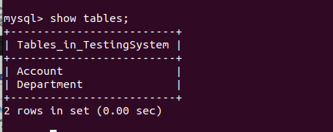
Tạo database, user, phân quyền, import dữ liệu
mysql> create database TestingSystem;
mysql> create user 'erm'@'%' identified by 'PassWord123@';
mysql> GRANT ALL PRIVILEGES ON TestingSystem.* TO 'erm'@'%';
mysql> FLUSH PRIVILEGES;
mysql> source /<path>/<to>/schema.sql
Notes:
Hướng dẫn cách tạo database (Đã học ở học phần 1)
Hướng dẫn cách tạo user, giải thích ý nghĩa ‘%’, mật khẩu mạnh
Hướng dẫn gán quyền cho user, giải thích ngoài grant ALL PRIVILEGES thì có thể GRANT quyền cụ thể hơn như SELECT, INSERT, UPDATE, DELETE, …
Hướng dẫn trỏ đến file schema.sql trên server để tạo bảng, import dữ liệu hoặc hướng dẫn học viên copy nội dung file schema vào terminal sql

Slide 8
Cài đặt môi trường chạy ứng dụng
# sudo apt-get update
# sudo apt install default-jre -y
# java -jar HelloWorld-0.0.1-SNAPSHOT.jar => Lỗi không kết nối được đến database
# DB_USERNAME=erm DB_PASSWORD="PassWord123@" java -jar HelloWorld-0.0.1-SNAPSHOT.jar => Thành công
Notes:
Hướng dẫn học viên cài môi trường jre để chạy ứng dụng java
Hướng dẫn học viên chạy file jar đã có, lần đầu tiên sẽ lỗi vì tài khoản, mật khẩu mặc định không còn chính xác nữa
Hướng dẫn học viên chạy lại file jar với biến môi trường cho username, password đã tạo ở bước trước, khi đấy ứng dụng chạy thành công
Giải thích ý nghĩa biến môi trường cho học viên
Kiểm tra lại bằng trình duyệt, curl hoặc postman

Slide 9
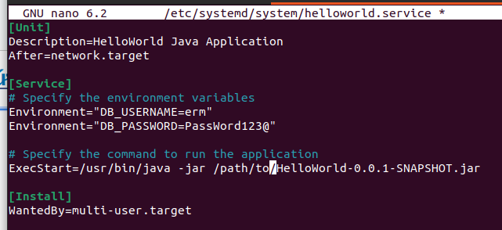
Đóng gói ứng dụng thành service
Tạo file service
Start & enable service
Kiểm tra reboot máy ảo
Notes:
Hướng dẫn học viên tạo file service cho ứng dụng, lưu ý các thông số Environment, ExecStart phải chỉ đến đường dẫn chính xác
Sau đó thử bật, tắt service, kiểm tra log của service
Nếu tất cả đều hoạt động thì khởi động lại máy ảo => cả ứng dụng lẫn database đều phải tự bật và hoạt động bình thường

Slide 10
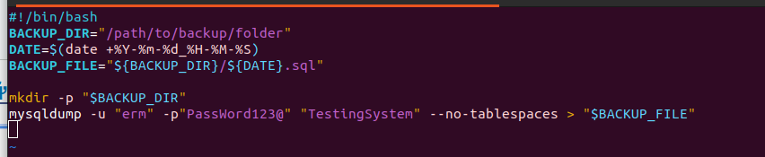
Backup dữ liệu thường xuyên
Tạo script backup
Setup crontab
Notes:
Hướng dẫn học viên viết script backup database
Phân quyền thực thi, kiểm tra bằng cách chạy script bằng tay.
Thiết lập script chạy hàng ngày bằng crontab
Kiểm tra kết quả sau khi thiết lập crontab

Slide 11
Tóm tắt quá trình cài đặt ứng dụng
Phân quyền truy cập database chính xác
Backup dữ liệu thường xuyên
Ứng dụng được đóng gói dưới dạng dịch vụ
Tự động chạy khi server khởi động lại
Giám sát và ghi log chi tiết
Cơ chế bảo mật mạnh mẽ
Notes:
Review lại các mục tiêu với học viên, lưu ý 2 mục tiêu sau về giám sát và bảo mật sẽ được học thêm và thực hành ở học phần Devops
Review lại các kiến thức đã học ở các bài trước để áp dụng ở bài này:
Cài đặt phần mềm trên máy chủ Linux
Câu lệnh chỉnh sửa file, chỉnh sửa quyền
Câu lệnh kiểm tra IP, mạng, các cổng lắng nghe
Thiết lập cronjob

Slide 12
Thank You

